Slide 1

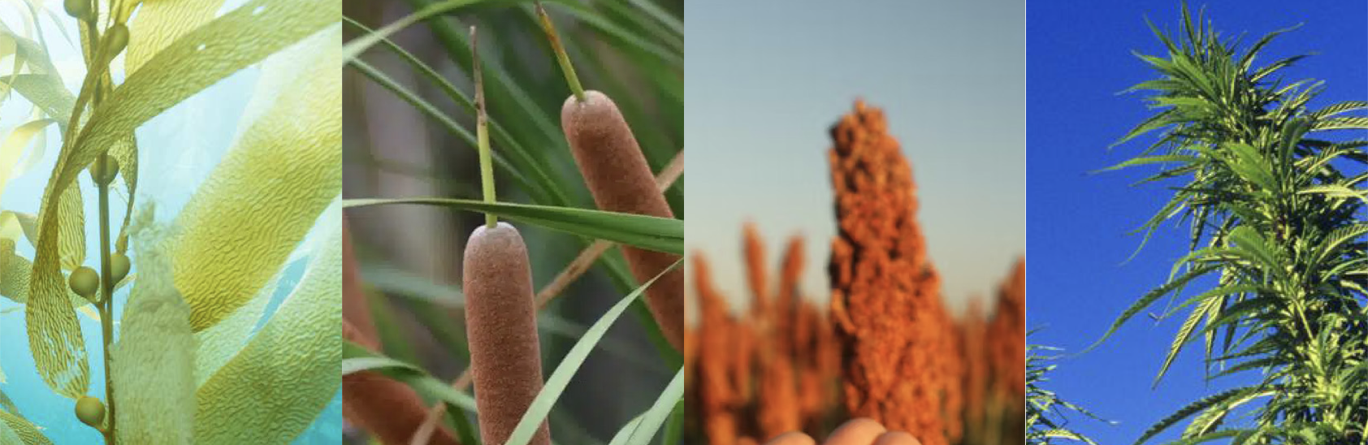
Vezels & Gewassen

Slide 2
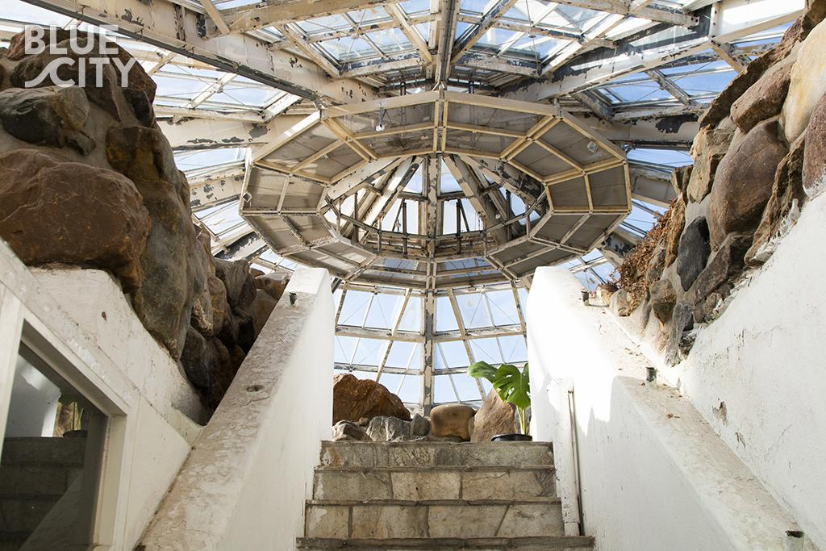
De missie van BlueCity is om de transitie van de lineaire naar de circulaire economie te versnellen door middel van ondernemerschap.
Sinds 2015 zijn er +50 ondernemers in het pand gevestigd, runnen en hosten we +300 events per jaar en lopen er zo’n 30 projecten, design tracks en programma’s met meer dan 100 partners en marktpartijen.

Slide 3
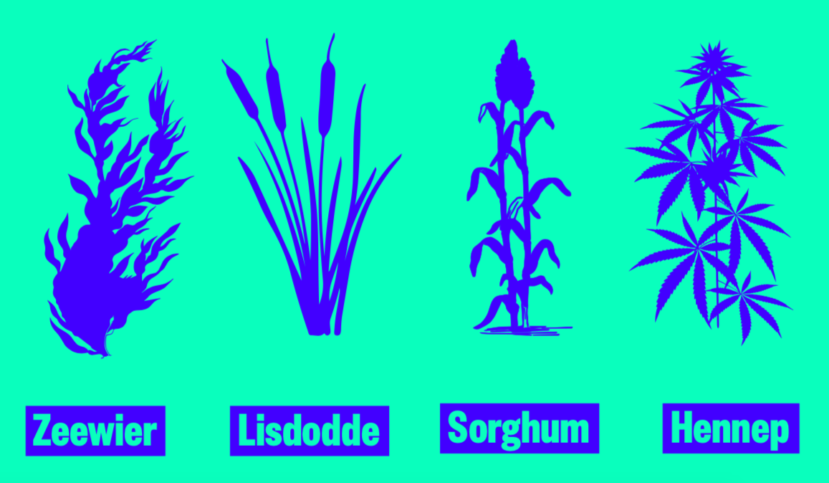

Slide 4
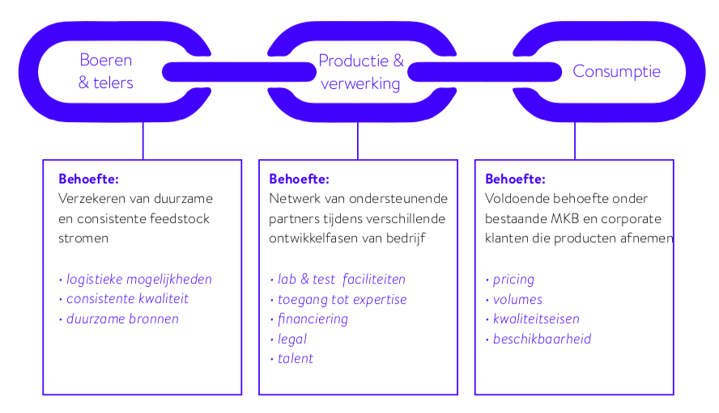

Slide 5
Circular
BlueCity
Circular
Challenge
Studio
Factory
De Circular Challenge is een intensief traject van zes weken waarin multidisciplinaire teams van young professionals in opdracht van een organisatie een concrete reststroom omzetten in een circulair product dat economisch rendabel én schaalbaar is.
BlueCity studio gaat zich richten op ontwikkeling van vroege fase circulaire innovaties (startups of bestaand bedrijf). Selectie van 5-10 bedrijven die worden op jaarbasis begeleidt in product -en bedrijfsontwikkeling. Van lab tot en met pilot met klanten.
Programma dat zich richt op het opschalen van 20 circulaire demo fabrieken. Een jaar begeleiden we 5-6 startups op de thema’s: feedstock, customers, plant design, finance, team en impact om hen investment ready te krijgen voor een eerste demo fabriek.

Slide 6
Keten
MKB
Hackathons
Projecten
Projecten
Geen circulaire innovaties zonder verregaande samenwerking met feedstock partners en klanten. Daarom starten we gerichte circulaire productontwikkeling in ketenverband.
MKB projecten richten zich op de ontwikkeling van de vraagkant. We starten een groep uit dezelfde sector en kijken naar kansen voor verduurzaming van eigen bedrijfsvoering en concrete projecten. Lopende projecten zijn Nieuwe Nassen (horeca), Hotel Neutraal (hotels) en Maritiem.
Hackathons zijn design trajecten van zes weken waarin we ons niet richten op nieuwe oplossingen, maar nieuwe samenwerkingen en systeemhacks met het bestaande systeem. Eerdere hackathons gingen over wilgen, circulair CLT en regenwater.

Slide 7




opschalen circulaire productie
Commercie
is kapitaal intensief & riscovol
Commerciële productie
voor grote klanten en volumes
Demo
Demo fabriek voor
eerste productielijn
en eerste klanten
Pilot
Samples testen met bootstrap machines en klanten
Lab
Materiaal testen en
protoypes op labschaal

Slide 8
SEED FUNDING
Subsidies
Giften
Prijzengeld
Eigen inleg/uren
Friends/family
Angels
Crowdfunding
EARLY STAGE FUNDING
Subsidies
Crowdfunding
Angel capital
Venture capital
Leningen
GROWTH FUNDING
Subsidies
Venture capital
Corporate venture
Bankleningen
Overheidsleningen
Commercie
Demo
Pilot
Lab

Slide 9
financiering
voor biobased bouwen
wel angels en fondsen voor vezel verwaarding in food & textiel, niet voor (biobased) bouwen of interieurbouw
innovatie: financiers vragen om patenteerbare innovaties in product en/of proces
urgentie: marktpartijen zoeken schaal, dat schaal proces is zeer kapitaal intensief en dus risicovol
kansen voor ketenfinanciering en samenwerking met) bestaande processen en marktpartijen

Slide 10
vragen aan
koplopers biobased bouwen
waar zie je nu biobased productie opschalen?
wie doen dit?
welke partijen financieren dit?
welke soort financiering wordt gezocht/opgehaald?
welke constructies zijn er?
loop je (of anderen) tegen barrieres / drempels aan op dit gebied?

Slide 11












Betrokken
partners
v

Slide 12


Bouw
mee
aan
de
Contact:
Mail of bel Sabine Biesheuvel of Ruth Stijns:
Of bekijk de website: bluecity.nl/zakelijke-programma-s/circular-challenge
gewassen
s.biesheuvel@bluecity.nl
06 246 035 04
r.stijns@bluecity.nl
06 485 485 71
revolutie!

Slide 13
